Slide 1
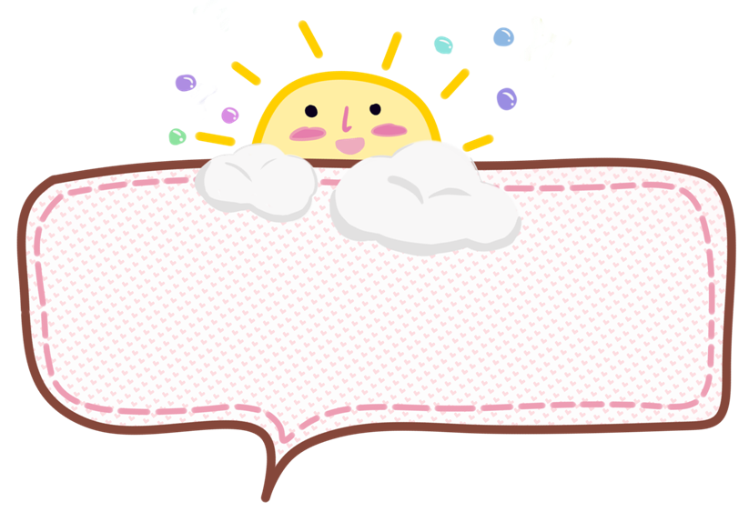

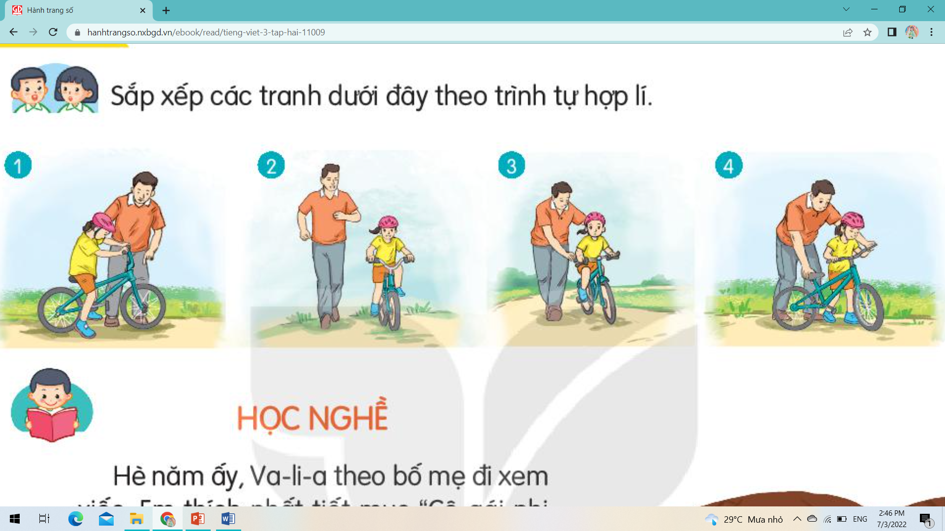
NHANH TAY NHANH MẮT
Sắp xếp các tranh dưới đây theo trình tự hợp lí

Slide 2
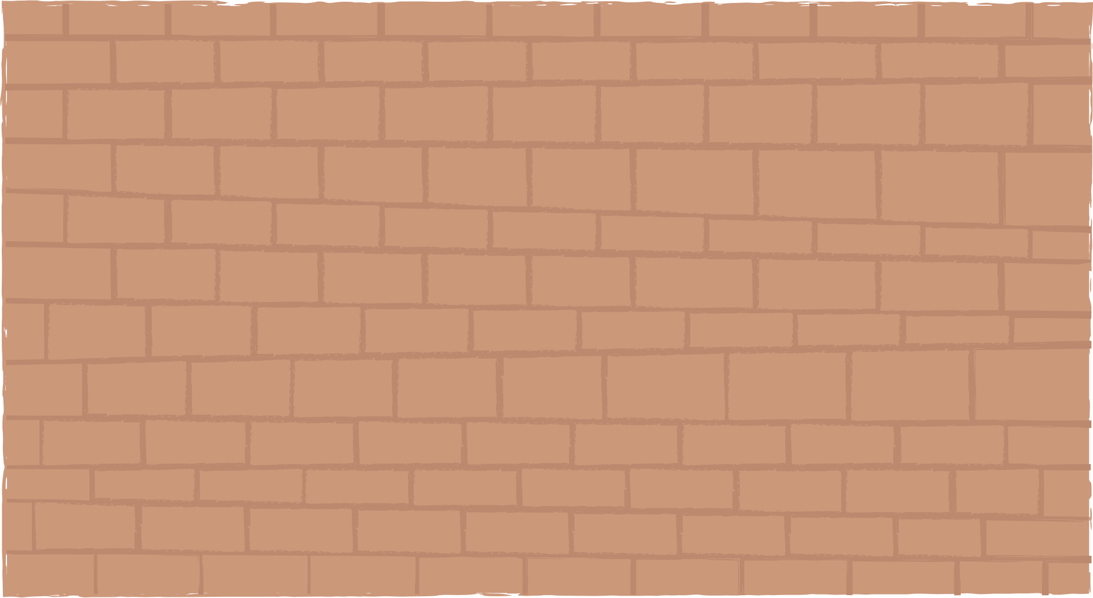

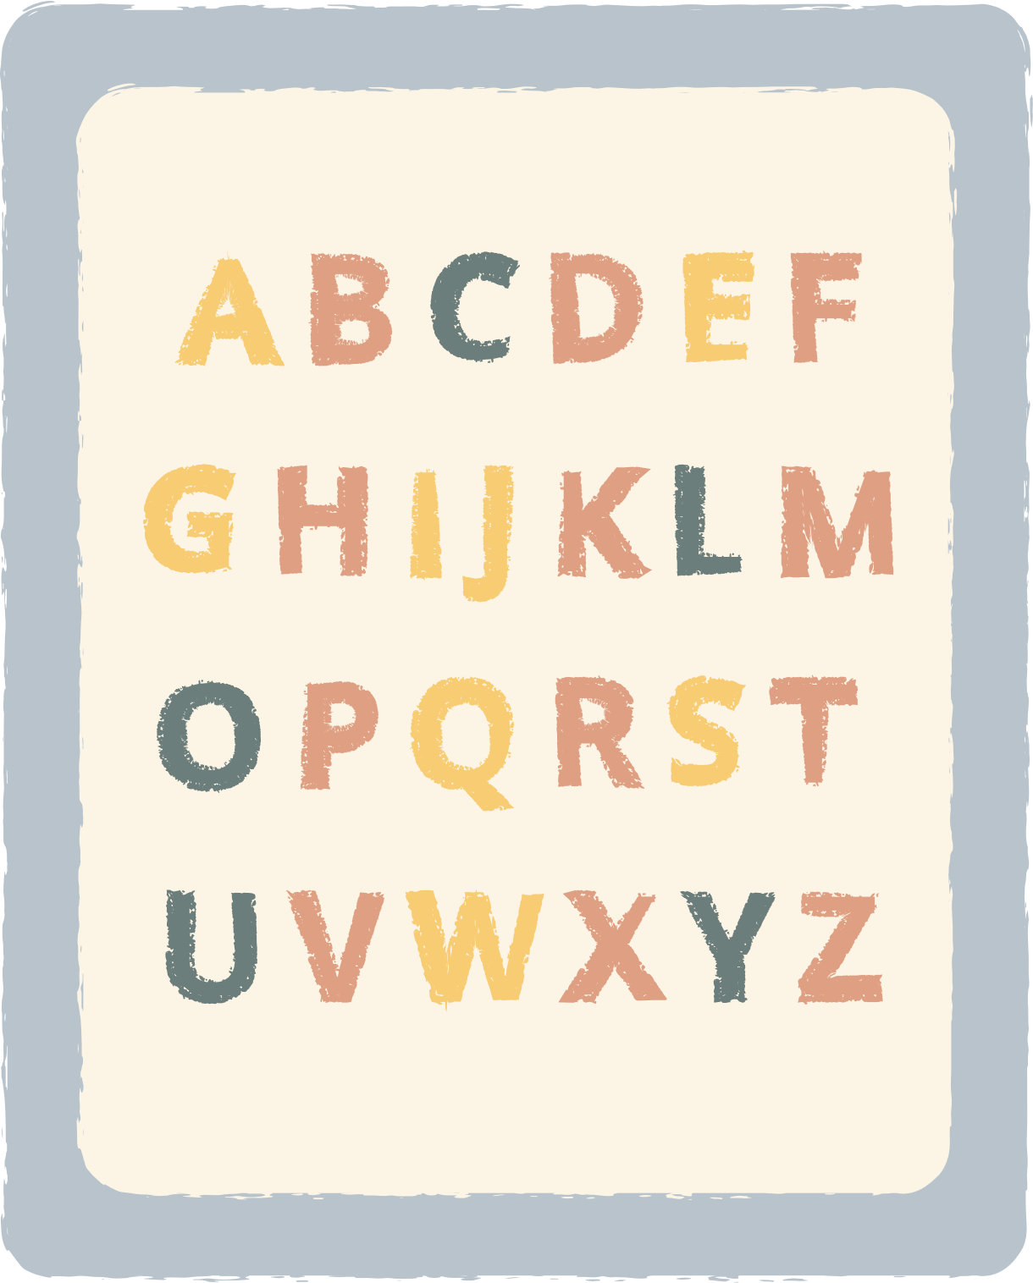







BÀI 14:
HỌC NGHỀ
Tiết 1– 2: Đọc

Slide 3
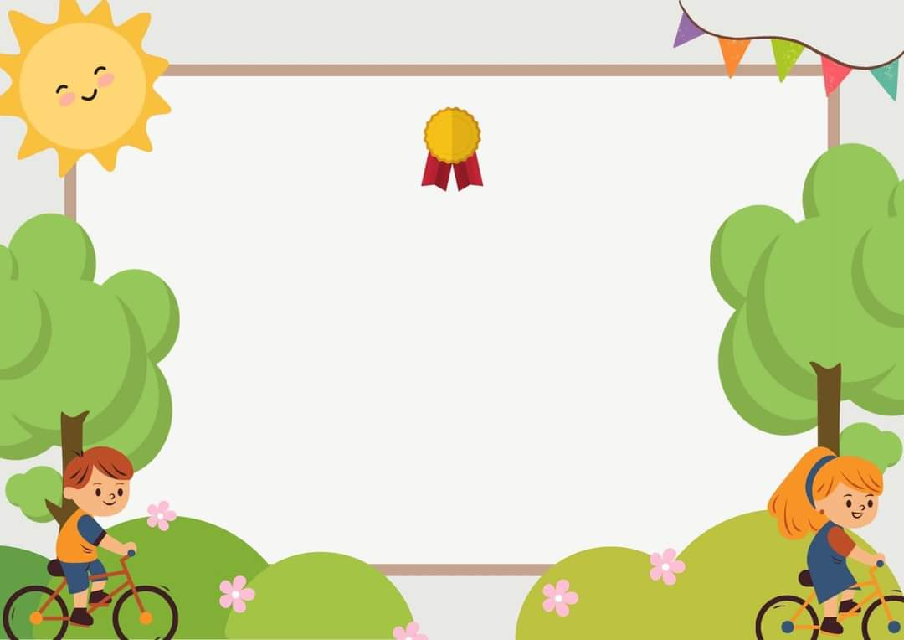




Mắt dõi
Tay dò
Tai nghe

Slide 4

Đọc nối tiếp đoạn
Học nghề
1
Hè năm ấy, Va-li-a theo bố mẹ đi xem xiếc. Em thích nhất tiết mục “Cô gái phi ngựa đánh đàn”. Va-li-a nghĩ: “Cô ấy thật xinh đẹp và dũng cảm!”. Và em mơ ước trở thành diễn viên phi ngựa.
Dịp may đã đến. Rạp xiếc cần tuyển diễn viên, Va-li-a xin bố mẹ ghi tên học. Em gặp ông giám đốc và nói:
- Xin bác nhận cháu vào học tiết mục “Phi ngựa đánh đàn”.
- Được!
Ông giám đốc nhìn em cười:
- Thế cháu biết phi ngựa chưa?
- Dạ, chưa. Nhưng cháu rất thích và sẽ học được ạ.
- Tốt! Bây giờ, cháu cầm cái chổi kia theo bác.
Va-li-a theo ông Giám đốc ra chuồng ngựa. Ông Giám đốc nói:
- Việc trước tiên của cháu là quét chuống ngựa và làm quen với con ngựa này, bạn biểu diễn của cháu đấy.
Va-li-a rất ngạc nhiên. Em suy nghĩ rồi cầm chổi quét phân và rác bẩn trên sân chuồng ngựa.
Va-li-a đã giữ chuồng ngựa sạch sẽ và làm quen với chú ngựa trong suốt thời gian học.
Ông Giám đốc gật đầu và bảo Va-li-a:
- Công việc của diễn viên phi ngựa đánh đàn bắt đầu thế đấy, cháu ạ. Cái tháp cao nào cũng phải bắt đầu xây từ mặt đất lên….
Về sau, Va-li-a trở thành một diễn viên như em hằng mong ước.
(Theo Tiếng Việt 3, 1985)
2
3

Slide 5

Va – li – a
rạp xiếc
chuồng ngựa

Slide 6
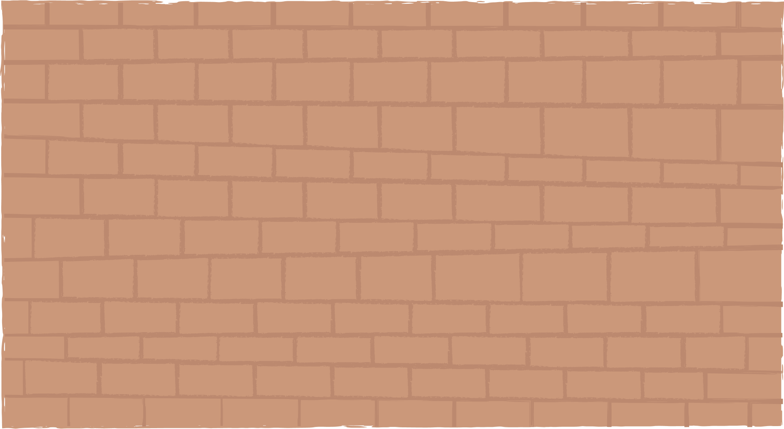
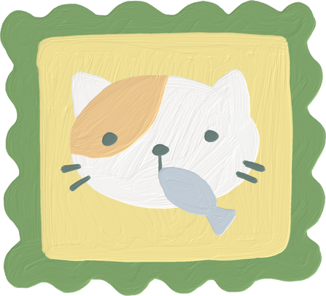


Cách ngắt giọng ở những câu dài:
Việc trước tiên của cháu là quét chuồng ngựa/ và làm quen với con ngựa này, bạn biểu diễn của cháu đấy.
Em suy nghĩ / rồi cầm chổi quét phân và rác bẩn/ trên sàn chuồng ngựa.

Slide 7

Câu 1: Đi xem xiếc về, Va-li-a mơ ước điều gì?

Slide 8
Câu 2: Việc đầu tiên Va-li-a được giao khi vào học ở rạp xiếc là gì?

Slide 9
Câu 3: Vì sao ông giám đốc lại giao cho Va-li-a việc đó?
B. Vì ông muốn
Va – li – a được gần gũi, làm quen và chăm sóc chú ngựa diễn.
A. Vì ông đang cần người quét dọn chuồng ngựa.
B. Vì ông muốn
Va – li – a được gần gũi, làm quen và chăm sóc chú ngựa diễn.
C. Vì ông không muốn dạy Va – li – a biết phi ngựa đánh đàn.

Slide 10

Câu 4. Câu chuyện kết thúc như thế nào?

Slide 11

Câu 5. Theo em, câu “Cái tháp cao nào cũng phải bắt đầu xây từ mặt đất lên...” ý nói gì?
Va-li-a sẽ còn phải học xây tháp.
Việc xây một toà tháp cao rất khó khăn.
Muốn làm được việc lớn, cần biết làm tốt những việc nhỏ.

Slide 12

NỘI DUNG
Muốn làm được những việc lớn, cần học hỏi, làm tốt từ những việc nhỏ nhất, như bạn Va – li – a muốn làm diễn viên xiếc vừa phi ngựa vừa đánh đàn cần phải gần gũi, làm quen, chăm sóc tốt cho chú ngựa diễn cùng.

